Slide 1
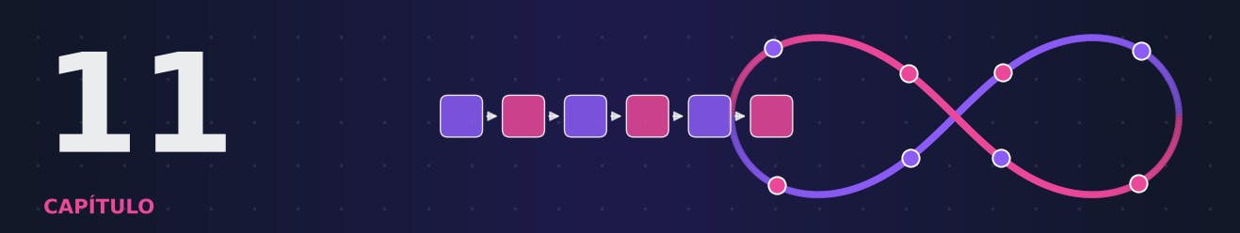
Projeto Final: do Dado à Produção
MLOps: do notebook à produção com Python
Araken de Medeiros Santos

Slide 2
O que você vai aprender
▪ Planejar um sistema de ML de ponta a ponta, da pergunta de negócio ao relatório de governança.
▪ Integrar validação de dados, pipeline, rastreamento, registro, API, testes, monitoramento e retreinamento.
▪ Simular a operação em produção, com deriva e rótulos atrasados.
▪ Decidir com evidências quando promover, manter ou reverter um modelo.
▪ Documentar o sistema com cartão de modelo e relatório para diferentes públicos.
MLOps · Capítulo 11
2
Notes:
Leia os objetivos em voz alta e pergunte à turma o que já sabe sobre cada um.

Slide 3
Hora de abrir a fábrica inteira.
Um projeto real é pergunta de negócio + dados com defeitos + decisões + mundo que muda.

Slide 4
O cenário
▪ Empresa de logística lê dígitos manuscritos em formulários
▪ A câmera vai perder o foco e a tinta vai desbotar
▪ Dados: Digits (UCI), 1.797 imagens 8 × 8
▪ Produção e deriva: simuladas
▪ Pergunta: como ser confiável hoje e nos próximos meses?
MLOps · Capítulo 11
4

Slide 5
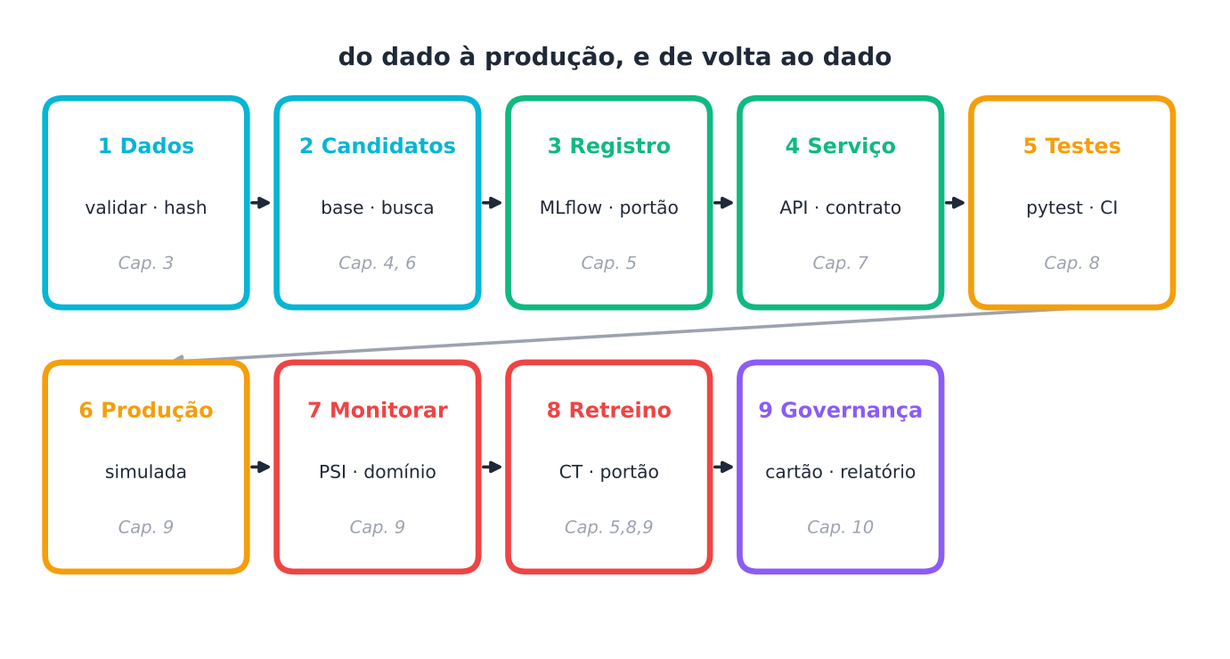
As nove etapas do projeto
E os capítulos que sustentam cada uma.
MLOps · Capítulo 11
5

Slide 6
Etapas 1 a 3: dados, candidatos, registro
▪ Validar esquema, faixas e classes; hash; separar dev e “futuro” (40%)
▪ Linha de base, regressão logística, floresta e SVC com busca aleatória
▪ Tudo no MLflow; portão (piso + ganho); apelido `champion`
▪ Resultado de referência: SVC com F1 macro ≈ 0,99
MLOps · Capítulo 11
6

Slide 7
Etapas 4 e 5: serviço e testes
▪ API FastAPI com contrato de 64 pixels entre 0 e 16
▪ Carrega `models:/digitos@champion`
▪ 422 para pixel fora da faixa ou tamanho errado
▪ pytest: desempenho mínimo, invariância, cobertura de classes, determinismo
MLOps · Capítulo 11
7

Slide 8
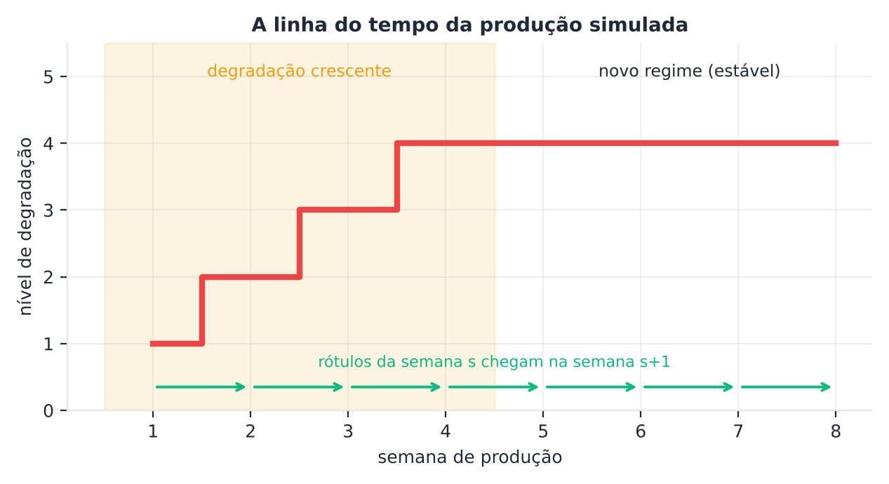
Produção simulada
Degradação cresce por 4 semanas e estabiliza. Rótulos chegam com 1 semana de atraso.
MLOps · Capítulo 11
8

Slide 9
Etapas 6 e 7: produção e monitoramento
▪ 8 lotes semanais com desfoque + desbotamento
▪ PSI do contraste das imagens
▪ AUC do classificador de domínio
▪ Alerta: PSI > 0,25 ou AUC > 0,80
▪ Acurácia só quando o rótulo chega
MLOps · Capítulo 11
9

Slide 10
O que a simulação mostrou
semana acc_sem_CT acc_com_CT versão ação
3 0.700 0.700 1 manteve
4 0.311 0.311 1 promoveu v2
6 0.478 0.822 3 promoveu v4
8 0.404 0.933 4
Sem CT: 0.41 · Com CT: 0.82
Alertas sem rótulo vieram antes da queda; o CT recuperou a acurácia.
MLOps · Capítulo 11
10

Slide 11
Etapa 8: treinamento contínuo
▪ Alerta e rótulos disponíveis → treina candidato
▪ Compara no lote rotulado mais recente que ele não viu
▪ Promove só com margem mínima
▪ Atualiza a referência do monitoramento
▪ A API serve a nova versão sem mudar código
MLOps · Capítulo 11
11

Slide 12
Etapa 9: governança e relatório
▪ Cartão do modelo: versão, dados, métricas por classe, limitações
▪ Pior classe na última semana: dígito 4 (revocação 0,67)
▪ Relatório: resumo para a diretoria, riscos, plano de reversão
MLOps · Capítulo 11
12

Slide 13
Armadilhas do projeto
▪ Vazamento temporal: nunca use rótulos que ainda não chegaram
▪ Avaliar no que treinou
▪ Retreinar sem investigar a causa do alerta
▪ Teste de uso único escolhendo modelo
▪ A média que esconde classes ruins
MLOps · Capítulo 11
13

Slide 14
NO SEU DIA A DIA
A fábrica funcionando por semanas
Não basta ligar as máquinas: é preciso inspecionar cada lote, ouvir o ruído e saber quando parar a linha.
MLOps é cultura de responsabilidade.
14

Slide 15
Fechamento: três ideias
▪ Modelo bom não é sistema bom
▪ O mundo muda: meça, alerte, retreine com cuidado, esteja pronto para reverter
▪ Comece simples e evolua pela dor mais cara
MLOps · Capítulo 11
15

Slide 16
MEMORIZE
O que levar deste capítulo
▪ Um projeto de ponta a ponta tem nove etapas: dados, candidatos, rastreamento e registro, serviço, testes, produção simulada, monitoramento, treinamento contínuo e governança.
▪ Os sinais sem rótulo (PSI, AUC de domínio) alertam antes da queda de desempenho; os rótulos atrasados confirmam e alimentam o retreino.
▪ Portões protegem cada passagem: dados, qualidade do modelo e promoção.
▪ Compare campeão e candidato em dados inéditos para ambos e promova com margem mínima.
▪ Depois de promover, atualize a referência do monitoramento.
▪ Documente com cartão do modelo e relatório claro, incluindo limitações e plano de reversão.

Slide 17
Hora de praticar
▪ 30 questões de múltipla escolha e 20 discursivas ao final do capítulo (gabarito no Apêndice A)
▪ Exercícios práticos em Python com scikit-learn e as ferramentas do capítulo (soluções no Apêndice D)
▪ Projeto integrador do capítulo (solução de referência no Apêndice E)
▪ Dica de estudo: rode, altere um parâmetro por vez e explique em voz alta o que mudou
MLOps · Capítulo 11
17

